Slide 1
OSS開発における不具合割当てパターンに着目した
不具合修正時間の予測
情報処理学会論文誌 Vol.54 No.2
発表：松尾

Slide 2



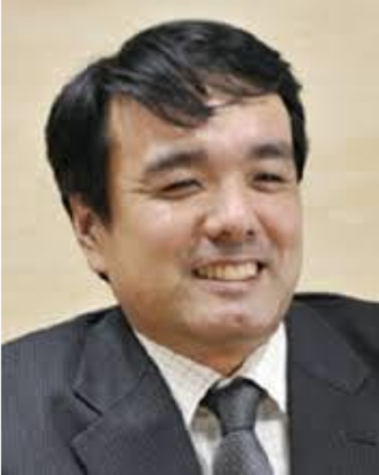
著者
正木 仁
大平 雅雄
伊原 彰紀
松本 健一

Slide 3
背景
OSSプロジェクトでは日々大量の不具合が報告されている
リリース直前では全ての不具合を解決はできないので，管理者は解決する不具合の取捨選択をしなければならない
不具合の修正時間を予測することが必要

Slide 4
目的
指定期間内に解決可能な不具合をより多く判断したい
不具合修正が完了するまでの日数と指定期間内に修正がされるかを判断したい

Slide 5
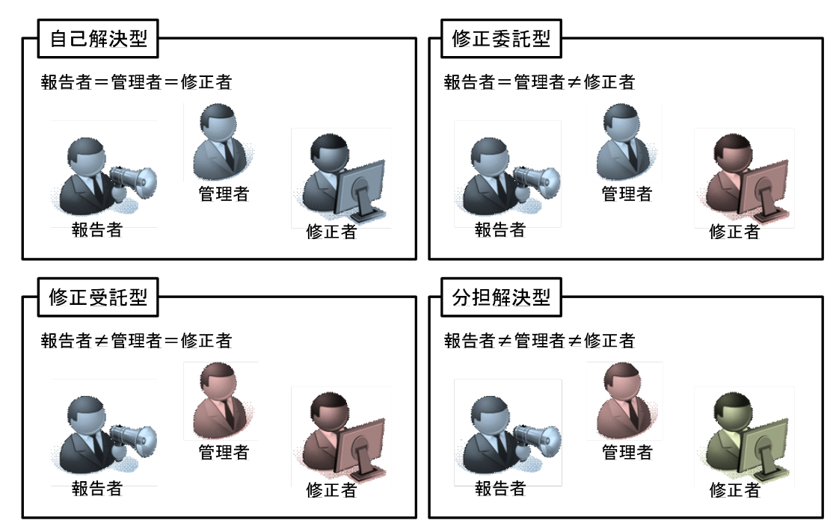
本研究が注目する点
不具合解決過程での参加者の関係に注目

Slide 6
不具合修正時間予測モデルの構築
不具合修正時間の予測に有用な方法を明らかにするために日数予測と期間指定予測をする
ランダムフォレスト法を使用
モデル構築に使用するメトリクス
  不具合票に関するメトリクス
  時間に関するメトリクス
  参加者に関するメトリクス

Slide 7
実験内容
Eclipseのプロジェクト（Platform、JDT）のBTSの不具合票をデータセットにする
評価基準
  決定係数
  F1：予測精度の指標(適合率、再現率の調和平均)
実験手順
  日数予測と期間指定予測をモデル化
  モデルの予測精度を評価する

Slide 8
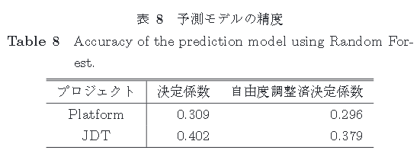
日数予測の実験結果（１）
不具合修正時間の予測精度
  不具合修正時間の予測に有効な予測モデルを
  構築できたとはいえない

Slide 9
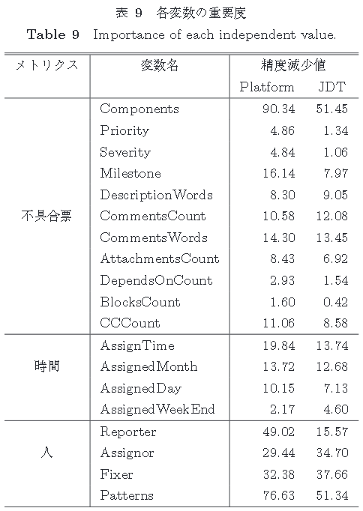
日数予測の実験結果（２）
予測モデル構築における
変数の重要度
  精度減少値よりコンポーネントと
  パターンが特にモデル構築に
  関与している

Slide 10
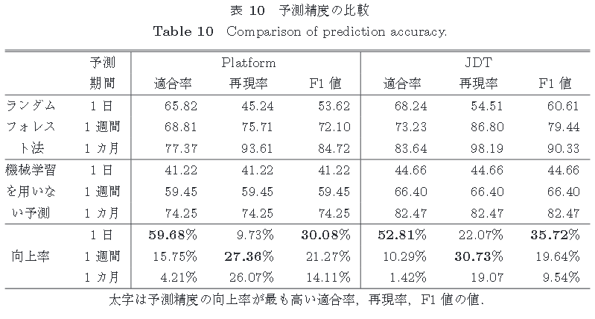
期間指定予測の実験結果（１）
予測精度の比較
  機械学習を用いて予測期間が短い場合F1の向上率が高い

Slide 11
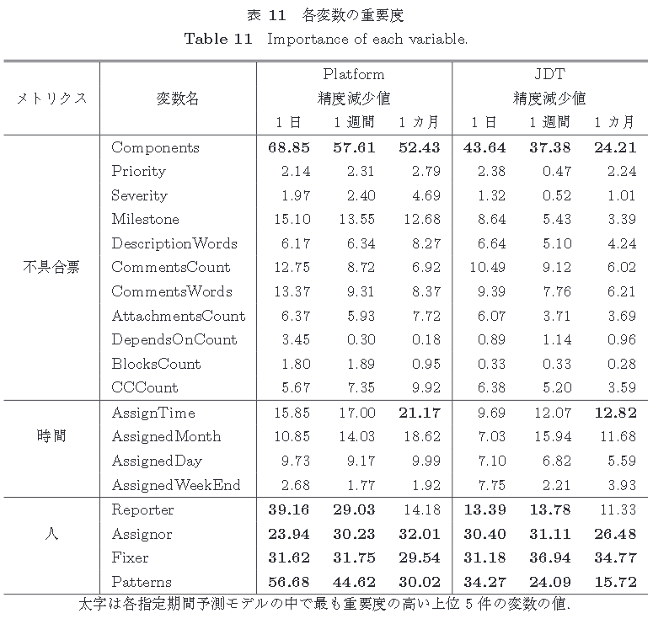
期間指定予測の実験結果（２）
各予測モデルにおける変数の
重要度
  精度減少値からメトリクス内の
  コンポーネントと不具合割当て
  パターンは期間指定予測モデルの構築に有効

Slide 13
まとめ
期間を指定する方法では実用性の高い予測を構築できる
不具合割り当てパターンを用いて予測期間の短いとき予測モデルの精度は向上する
予測モデルの併用でよりきめ細やかな不具合修正計画の立案が可能になると期待できる

Slide 14
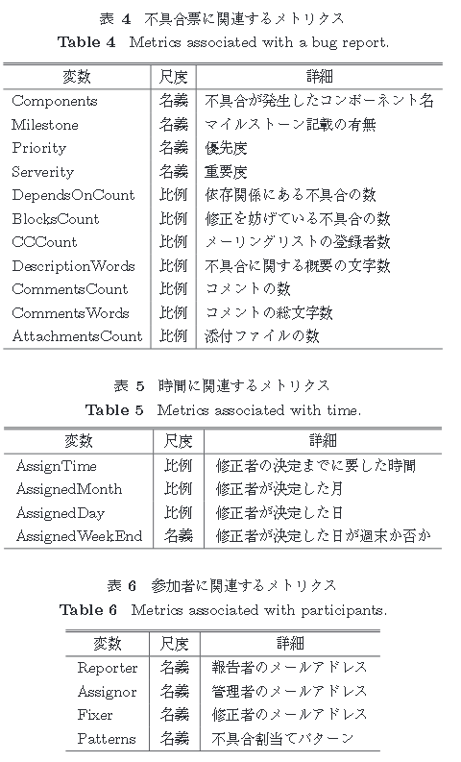

Slide 15
OSSには大量の不具合報告
不具合修正時間の正確な見積は重要
管理者は判断しなければならない
いろいろな条件の違い
“不具合割り当てパターン”
予測モデルを構築
従来は不具合情報からモデルを作る
予測精度の向上を期待

Slide 16
実験の結果
不具合割当てパターンは不具合修正時間の予測向上に寄与する
指定期間内に不具合が完了するか否かの判断を支援できる
予測モデルを利用するとPlatformで約16％、JDTで約10％多くの不具合を修正可能と判断できることが分かった

